Slide 1




















FRENCH POWER BREAK
Mercredi 27 septembre 2023 – 13h
Rémi DELARBOULAS
Power Apps : Créez un composant de formulaire dynamique avec Power Apps Canevas.
Pierre BOURDIAL
Power Platform : Azure Open AI, de nouvelles opportunités grâce à l'automatisation et à l'intelligence artificielle.
+ les dernières nouveautés de la plateforme et de la communauté

Slide 2

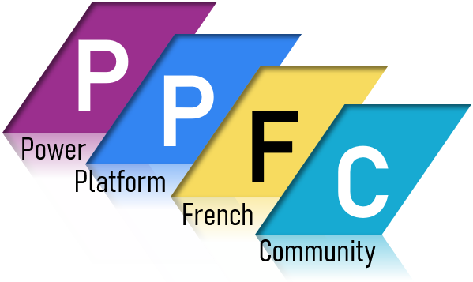
Le
FRENCH POWER BREAK
Un événement organisé par…
https://bizappsfrenchcommunity.com/
En association avec…
https://ppfc.fr/

Slide 3
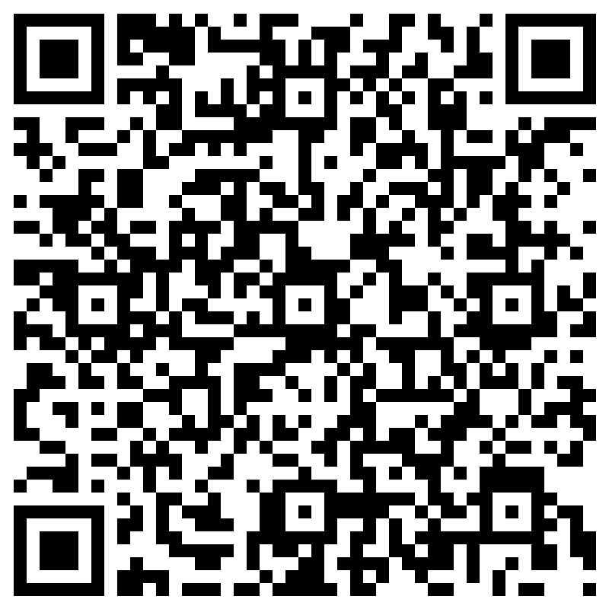
CALL FOR SPEAKER
Envie de participer et proposer une session speaker ?
C'est ouvert à tous et gratuit!
Déposes ton sujet de session (15 à 20 min ) via ce formulaire >> L’équipe Biz Apps French Community te recontactera.
Notes:
Lien vers le call for speaker : https://forms.office.com/r/N18UUUK36p

Slide 4
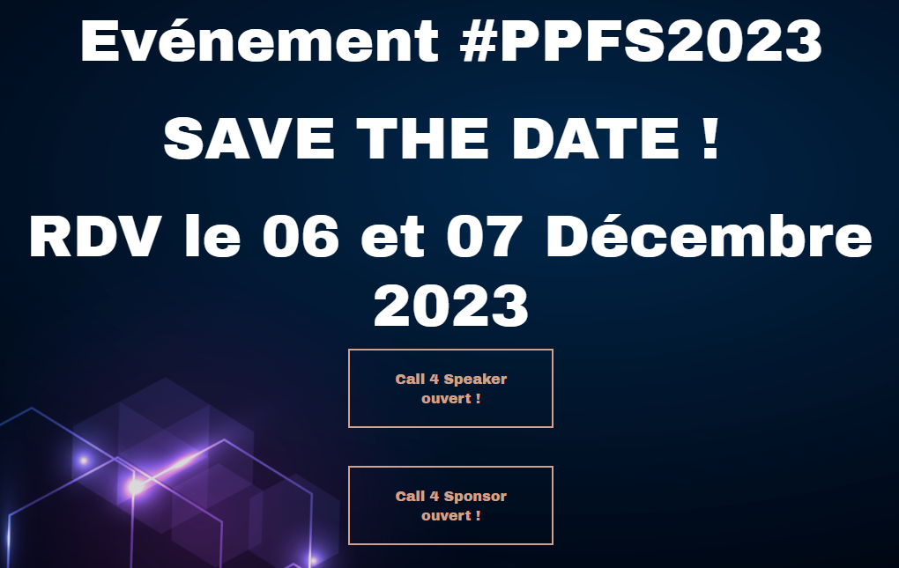
Notes:
https://e.run.events/power-platform-french-summit-2023/speakers
https://customervoice.microsoft.com/Pages/ResponsePage.aspx?id=CYOlizAyvU-RBSUr9tNz0yF7_2qHb5ZHqn4rjG_sZgdUMUdWSUtKVTRYUkhNMEFPU1lXWVNLWTFQRC4u

Slide 5

Créez un composant de formulaire dynamique avec Power Apps Canevas
Rémi DELARBOULAS Co-Chief Executive Officer
Développer rapidement un composant de formulaire dont vos utilisateurs pourront définir les champs depuis une interface d'administration dans votre application. Multipliez ainsi la portée de vos applications : exemple avec une application de tournée terrain pouvant s'adapter aux bâtiments à vérifier.

Slide 6

Création d’un composant de formulaire dynamique

Slide 7
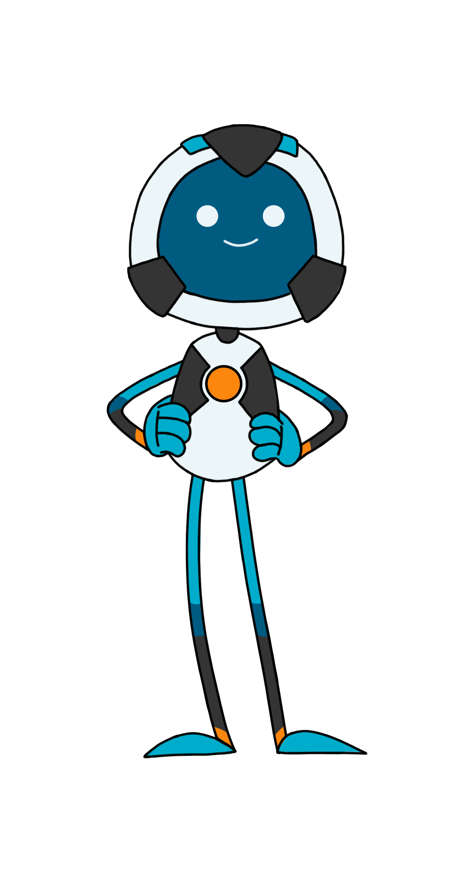
Plan de la présentation
Explication et cas d’utilisations
Architecture
Le composant
Présentation opérationnelle
Démonstration pas à pas

Slide 8
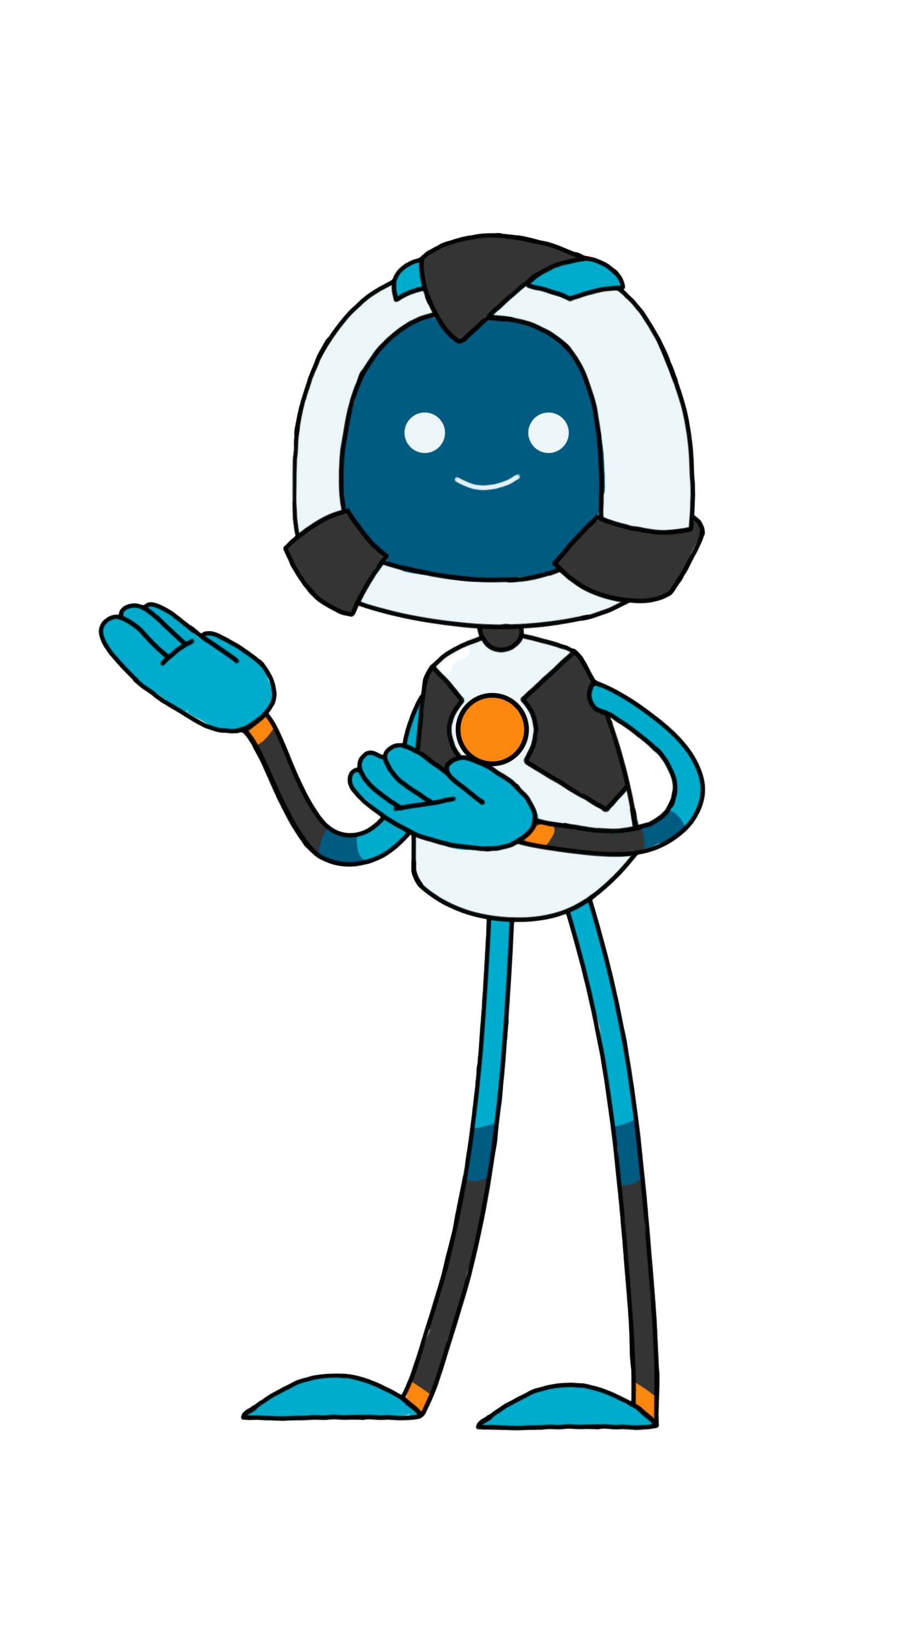
Explication et cas d’utilisation
Donner la possibilité à des utilisateurs basiques de créer eux-mêmes des formulaires incorporés à leur base de données.
Définir les champs, leurs types, leur comportement…
Pas besoin de disposer de rôle donnant droit à modifier les tables et les applications

Slide 9
Exemples de cas d’utilisation
Cas où on aurait besoin de formulaires de saisie évolutifs à la main des utilisateurs.
Applications de gestion d’une SCI
Ajouter des nouveaux locaux
Réaliser des états des lieux d’entrée et de sortie
Application de tournée terrain
Contrôle d’un parc de machines
Inspections sécurité/qualité
Les contrôles métiers ne sont pas forcément standardisés

Slide 10
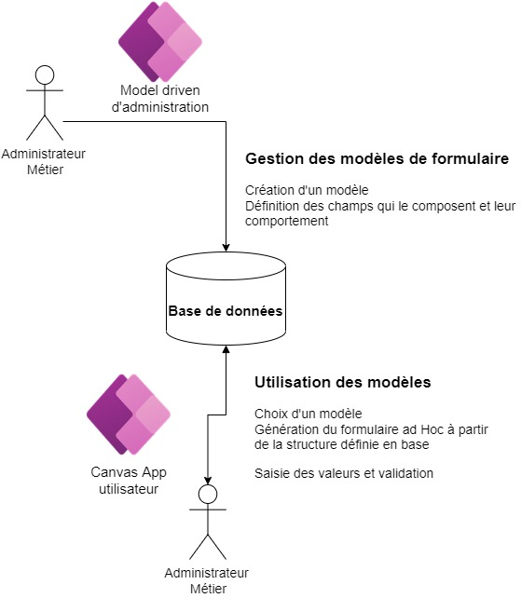
Architecture Générale

Slide 11
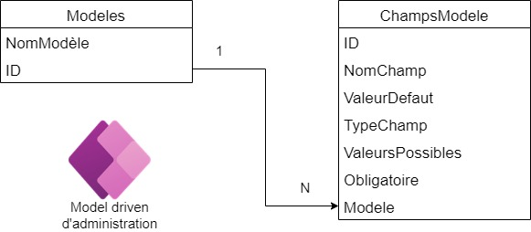
Architecture Générale Données Admin

Slide 12
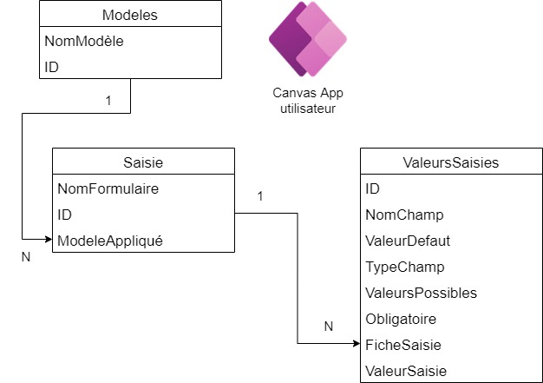
Architecture Générale Données User

Slide 13
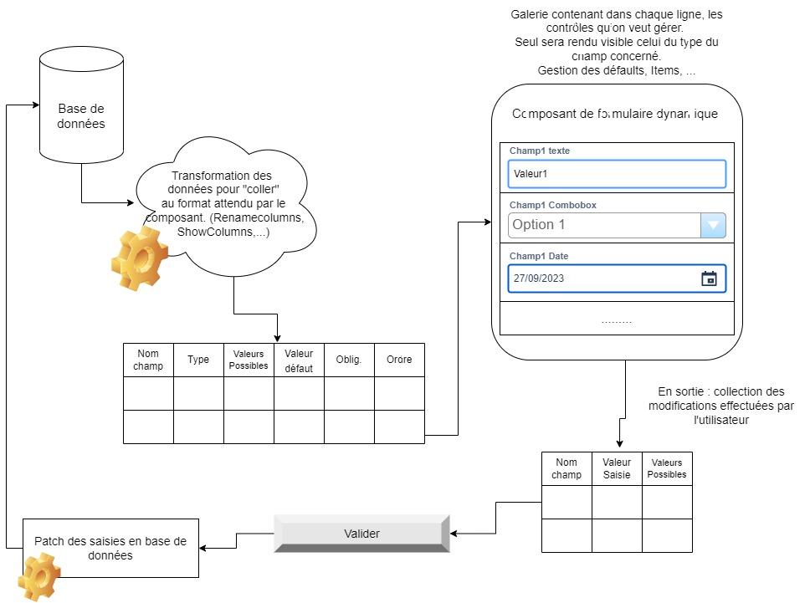

Fonctionnement du composant

Slide 14

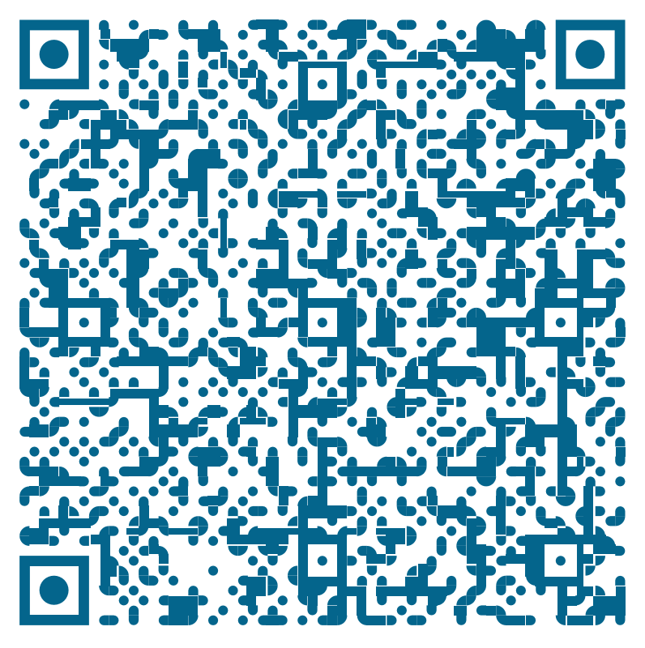
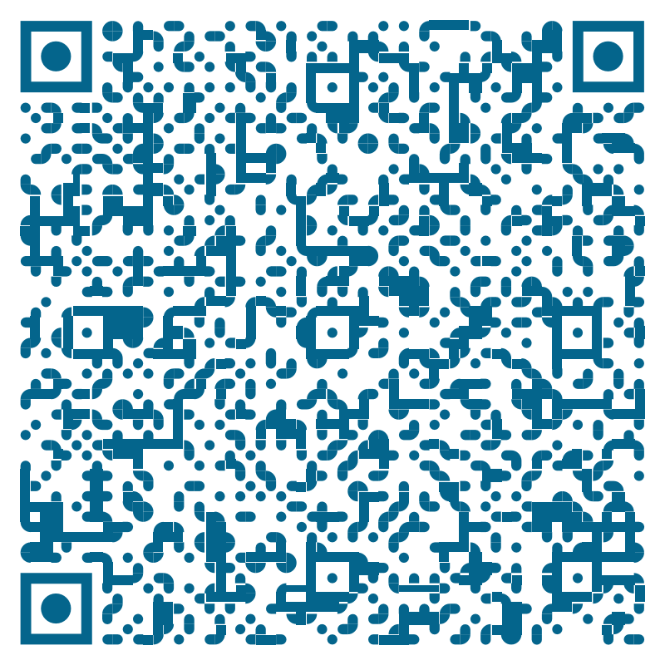
Merci pour votre attention !
Retrouvez-nous sur devpoint.fr ainsi que sur LinkedIn
Contactez-nous :
Rémi DELARBOULAS
Co-CEO
06 23 81 92 10
remi.delarboulas@devpoint.fr
Taïbe LAMRANI ALAOUI
Co-CEO
06 51 06 96 02
taibe.lamrani-alaoui@devpoint.fr

Slide 15

Power Platform & Azure Open AI, de nouvelles opportunités grâce à l'automatisation et à l'intelligence artificielle.
Pierre BOURDIAL Cloud Solution Architect
Pour les développeurs passionnés, plongez dans l'univers excitant de Power Platform & Azure Open AI. Explorez comment ces technologies transforment votre rôle en offrant de nouvelles opportunités grâce à l'automatisation et à l'intelligence artificielle.

Slide 16
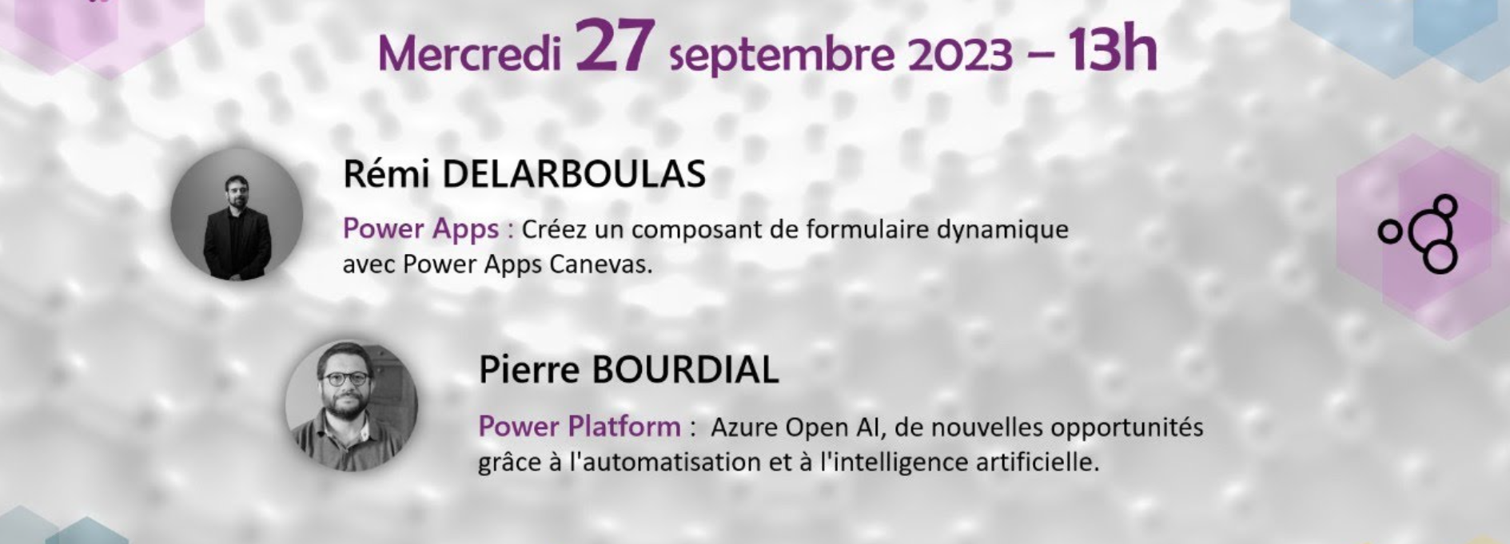

Power Platform et Azure Open AI

Slide 17
Le voyage continue avec l'IA générative
Artificial Intelligence
Science informatique qui cherche à créer des machines intelligentes capables de reproduire ou de dépasser l'intelligence humaine.
Artificial Intelligence
1956
Machine Learning
Machine Learning
Sous-ensemble d'IA qui permet aux machines d'apprendre à partir de données existantes et d'améliorer ces données pour prendre des décisions ou faire des prédictions.
1997
2012
Deep Learning
Technique d'apprentissage automatique dans laquelle des couches de réseaux neuronaux sont utilisées pour traiter des données et prendre des décisions.
Deep Learning
2021
Generative AI
Créer de nouveaux contenus écrits, visuels et auditif à partir de messages (Prompts) ou de données existantes.
Generative AI

Slide 18


Partenariat entre Microsoft et OpenAI
2019
2015
Ensure that artificial general intelligence (AGI) benefits humanity
Empower every person and organization on the planet to achieve more
GPT-3.5 and GPT-4
ChatGPT
Codex
DALL·E 3
Language
Conversation
Code
Images

Slide 19








Les solutions de Microsoft en matière d'intelligence artificielle
Adapté aux différents types de personnes :
Ajoutez de l'IA à Power Platform
Intégration dans Dynamics et M365
Modèles d'IA prédéfinis et paramétrables
Gouverner les différents modèles d'IA
Délais de mise en place accélérés
Traitement de documents | Traitement de factures | Analyse de sentiments | Traitement d'images | Traduction
Low-code
No-code
Citizen Makers
Citizen Makers
AI Builder
Des modèles complets basés sur des modèles existants (SOTA AI)
Construire des modèles d'IA personnalisés à partir de vos données
Cognitive APIs pour une intégration facile
IA optimisée pour des scénarios courants
Vision | Parole | Langage
Décision | OpenAI
SOTA AI XYZ-code, GPT, etc.
Pro Developers
Azure AI Services
Pro Developers
Construire des modèles d'IA personnalisés
Intégrer l'IA dans des applications personnalisées
Contrôle total
Performances maximales
Azure Studio
Azure SDK
Azure ML Platform
Pro Data Scientists
Pro Data Scientists

Slide 20









Microsoft Power Platform
No code, low code, et Pro code
Power Apps
pour le développement d'applications web et mobiles
Power Automate
pour l'automatisation des tâches robotisées et des processus d'entreprise
Power Virtual Agents
pour créer des chats bots et des agents conversationnels
Power Pages
pour la création
de sites web
pour entreprises
Power BI
pour l'exploration des données, l'analyse et la création de rapports
Dataverse
AI Builder
Data Connectors
Sécurité et
gouvernance

Slide 21
AI Builder : AI for makers in no-code
🎁
⚒️
🔁
👮‍♀️
L'IA prête à l'emploi Des modèles d'IA pré-entraînés et disponibles simplement
L’IA personnalisable Ajustez les modèles d'IA à vos besoins spécifiques grâce à des assistants
L'IA de bout en bout Orchestration de l'IA de bout en bout, y compris la validation des données et les boucles de rétroaction
Gouvernance de l'IA Contrôlez qui a accès à l'IA et régit l'utilisation des modèles au sein de l'entreprise

Slide 22

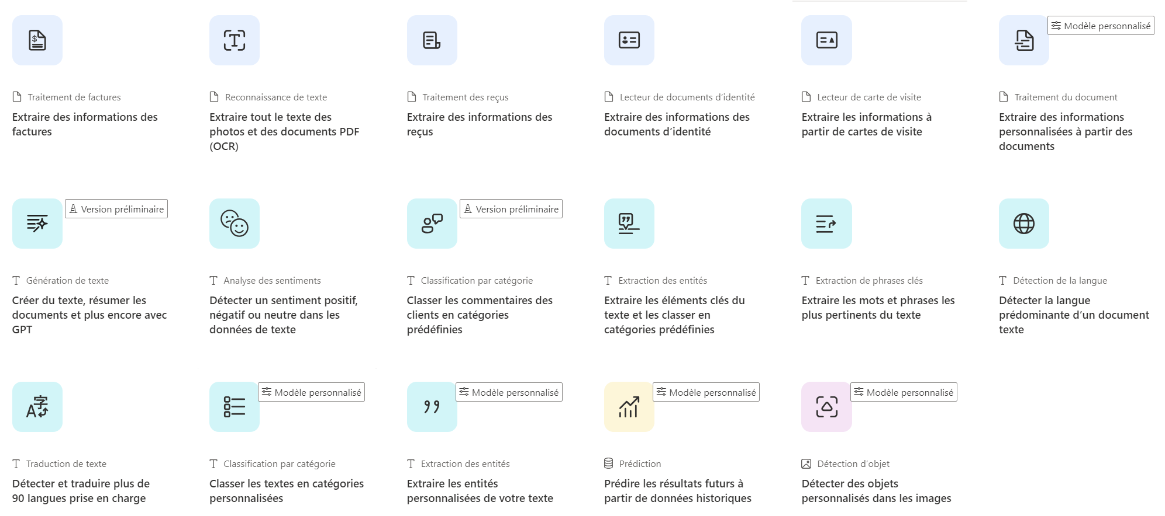
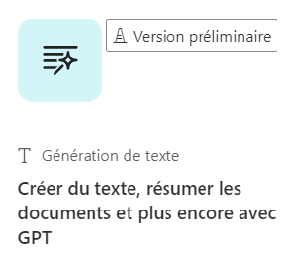
Custom AI models : Modèles disponibles pour réaliser un type de tâche et qu’il faut terminer d’entrainer avec vos données
Prebuilt AI models : Modèles préconstruits qui permet d’effectuer une tâche spécifique sans l’entraîner
Les modèles

Slide 23
Principes de l'utilisation de modèle LLM avec du no-code
Simple
Utile
Sécurisé

Slide 24
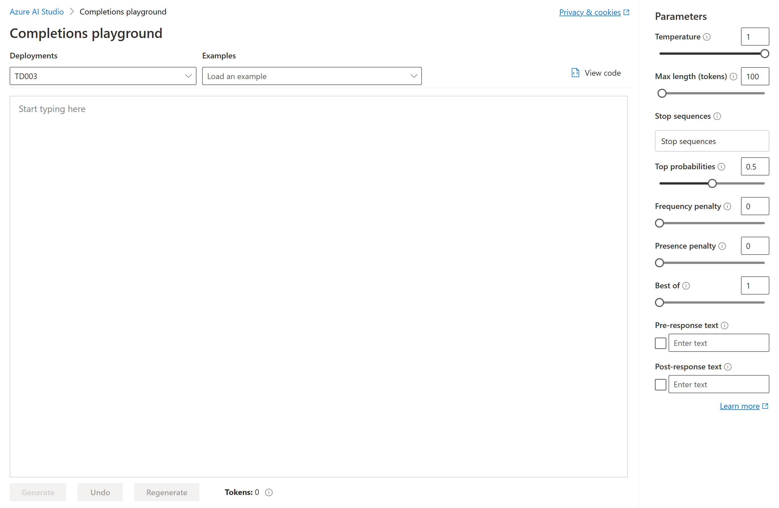
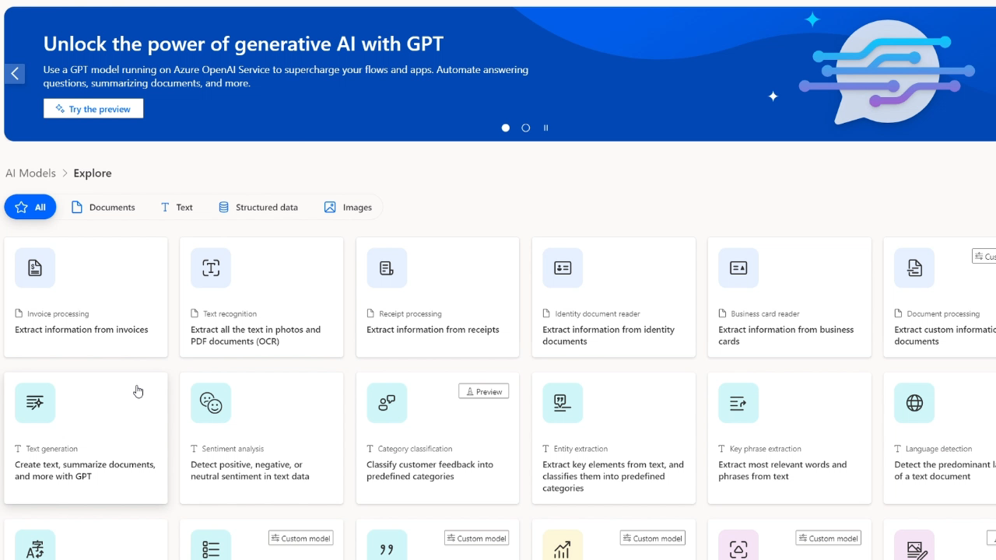
Simple
Azure Open AI Playground
AI Builder Playground

Slide 25
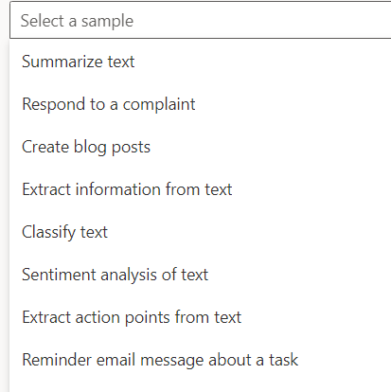
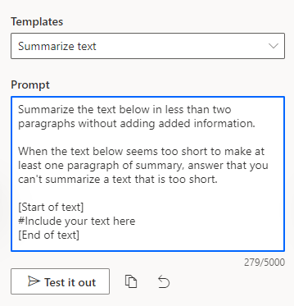
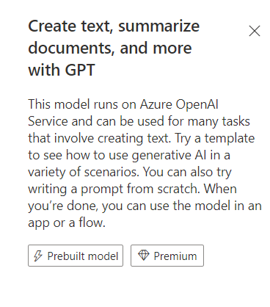
Une interface utilisateur simplifiée et adaptée aux makers no-code
Modèles alignés sur des scénarios
Une interface utilisateur claire
Des explications claires

Slide 26
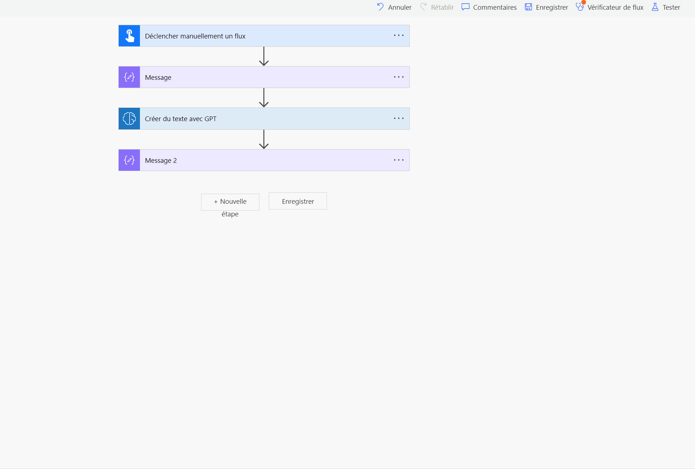
Utile
Utiliser l'IA au plus près de l'endroit où est réalisé le développement
Une expérience de Prompt intégré pour des tests/développer rapidement
Utiliser les paramètres de vos Cloud Flows pour insérer vos propres contenus.

Slide 27
Niveaux des mesures de protection
Note de transparence
Veiller à ce que les utilisateurs du système comprennent que le texte produit est généré par un modèle d'intelligence artificielle
Veiller à ce que l'action humaine soit préservée lors de la prise de décisions critiques.
Filtrer les contenus en entrée et en sortie
Expérience utilisateur
Metaprompt
Métaprompt
Orienter et contraindre davantage le modèle pour l'aligner sur les objectifs de l'entreprise.
Système de sécurité
Modèle
Modération du contenu
Filtrage du contenu en fonction de plusieurs catégories, conformément au code de conduite de MS : https://www.microsoft.com/ai/responsible-ai
Modèle
Mise en évidence des modèles Azure OpenAI qui s'accompagnent d'une promesse de conformité totale avec Azure.

Slide 28
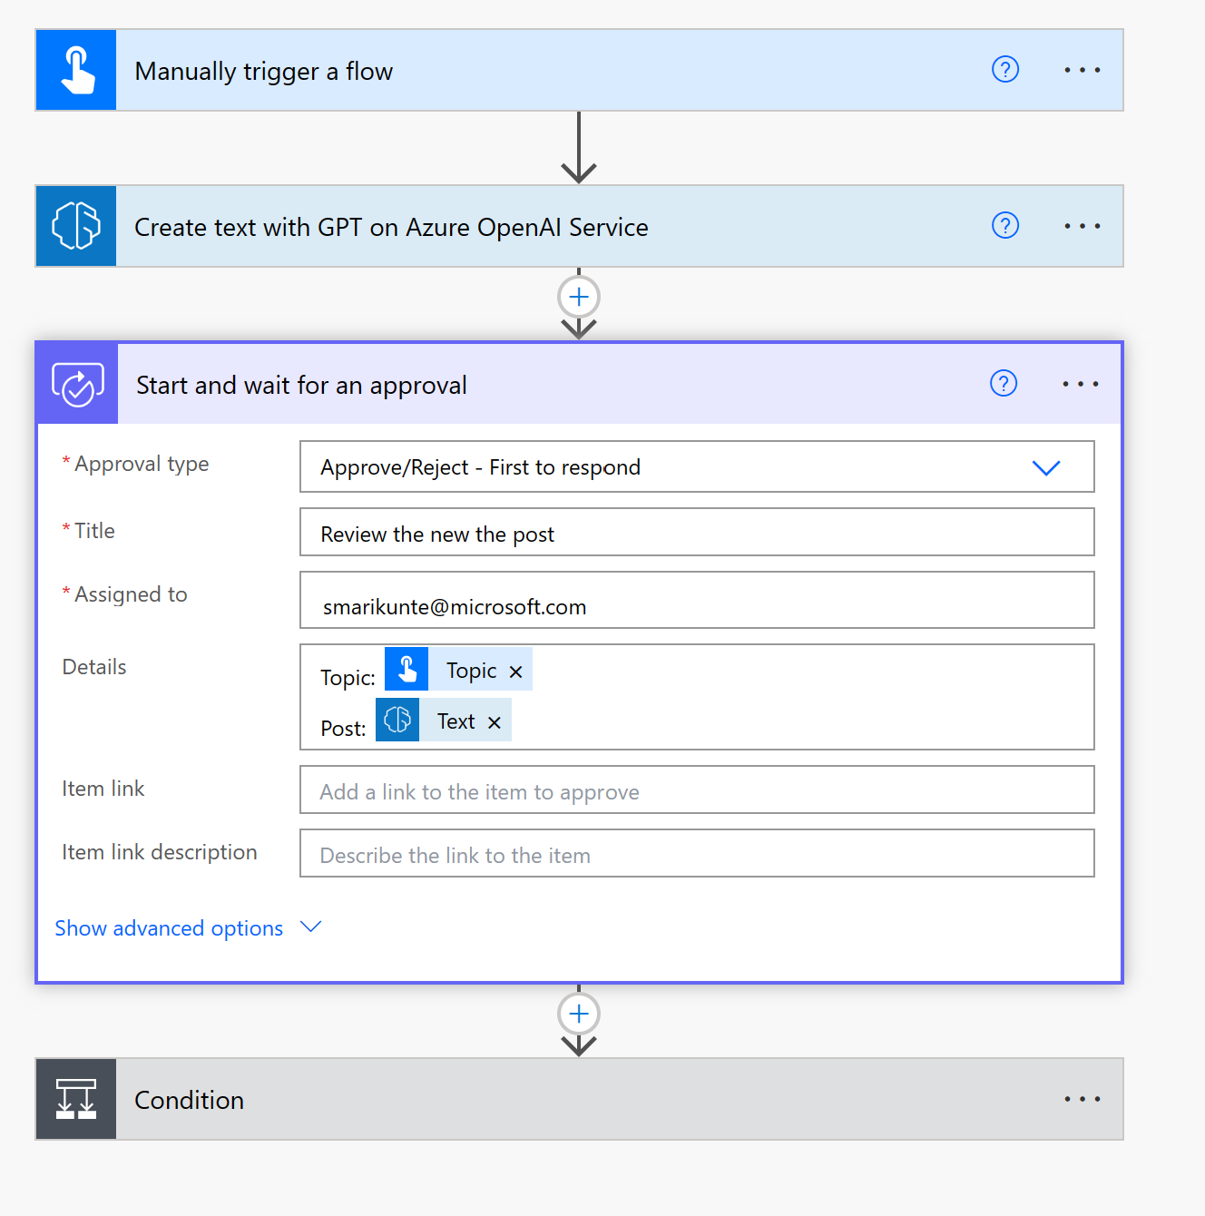
Mettre l’humain dans la boucle
Dans un contexte d'automatisation, le contenu généré par le LLM doit être revu et approuvé par un humain
La réponse LLM peut être ajustée par l'évaluateur pendant l'évaluation
Protection contre les contenus inappropriés et vérification des résultats escomptés

Slide 29
Nouveautés, liens pratiques, …
Echanger librement avec les experts de la communauté Francophone Power Platform, …

Slide 30
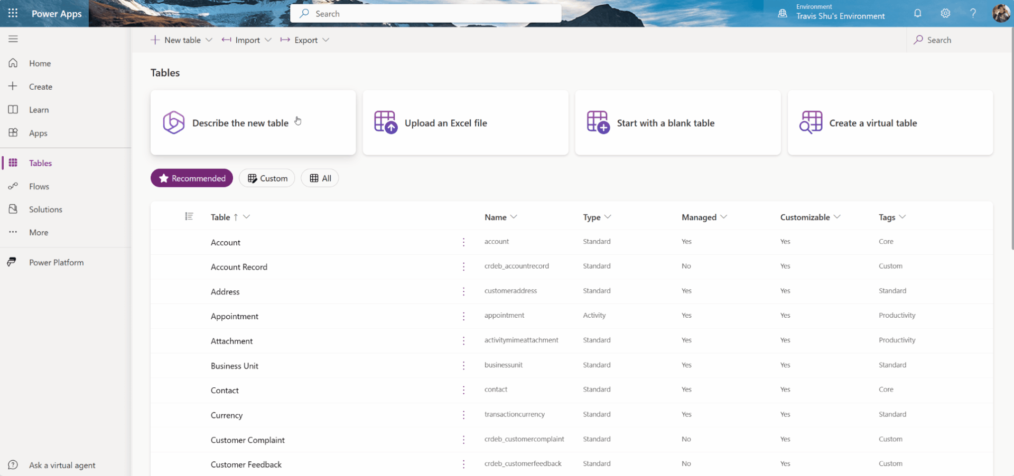
Nouveauté
Nouvelle technique simplifiée pour la création de table dans Dataverse
Génération à partir d'une conversation avec Copilot et quelques exemples de données
Génération à partir d'un fichier de données externe
Création à partir d'une page blanche
Nouvelle table > Définir les propriétés avancées pour retrouver l'ancienne interface
https://powerapps.microsoft.com/en-us/blog/introducing-new-ways-of-creating-tables/

Slide 31
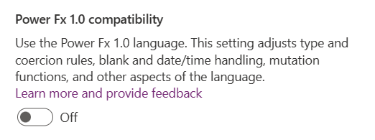
Nouveauté
Power Fx 1.0 Generally Available
Aujourd'hui, Power Apps utilise une pré-version à la 1.0
Demain, les nouvelles apps seront créées avec Power Fx 1.0 tandis que les anciennes continueront de fonctionner avec la pré-version d'origine
Quelles différences ? Elles sont mineures…
Nouveau type de donnée Decimal
Gestion des types de données
Gestion des données vides (blank) et des date
Fonctions de trans-typage
…
👉 RAPPEL : Power Fx 1.0 est aujourd'hui aussi utilisé dans PVA, les colonnes calculées Dataverse, les Cards
https://powerapps.microsoft.com/en-us/blog/leverage-power-fx-1-0/

Slide 32
Nouveauté
Evolutions des contrôles et du theming modernes
Nouveau contrôle Table (uniquement pour Dataverse) avec : reflow (~responsive), scrolling infini, … Bientôt d'autres sources de données disponibles
Contrôle Texte : auto-height
Contrôle Sélecteur de dates :
Désormais en version Fluent 2
Choix du format de date
Nouvelles propriétés : StartDay, EndYear, StartOfWeek, …
A VENIR
Styles propres à chaque contrôles (pour commencer : taille police, palette de couleurs)
Prochains nouveaux contrôles : Entête, Formulaire
https://powerapps.microsoft.com/en-us/blog/august-2023-updates-for-modernization-and-theming-in-power-apps/

Slide 33
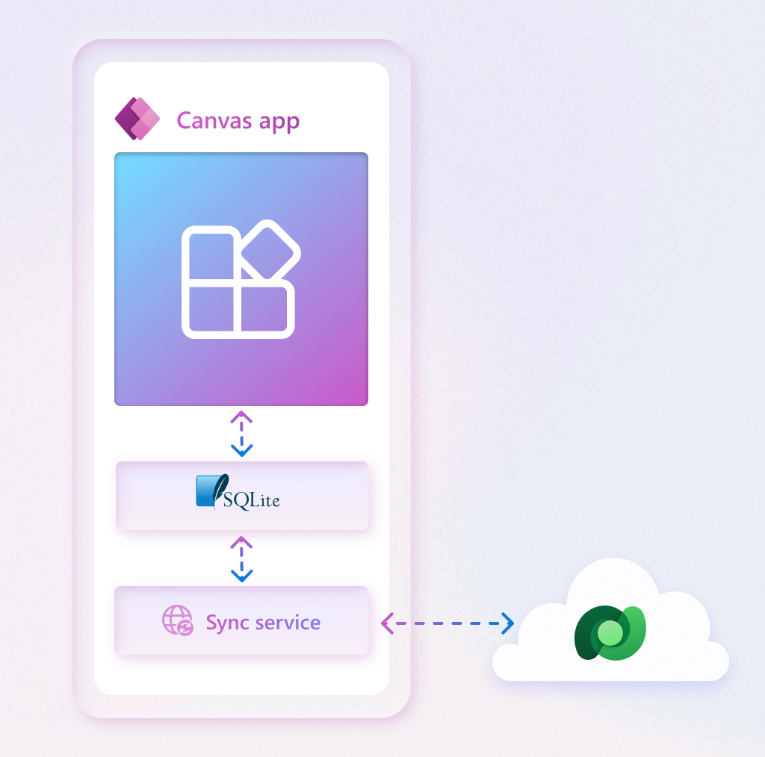
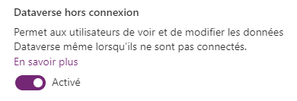
Nouveauté
PUBLIC PREVIEW
Mode déconnecté en natif dans Power Apps Canvas
Activé par défaut
Utilise un profil offline (qui peut être customisé pour des raisons de performances) pour pré-charger les données
Une fois les données chargées, votre application peut fonctionner en mode déconnecté : elle travaille TOUJOURS localement sur les données puis synchronise le tout régulièrement lorsque vous êtes connecté
Limites : uniquement Dataverse, ne supporte pas les fichiers et les images (pour l'instant)
https://powerapps.microsoft.com/en-us/blog/canvas-built-in-offline-is-now-just-one-click-away/

Slide 34
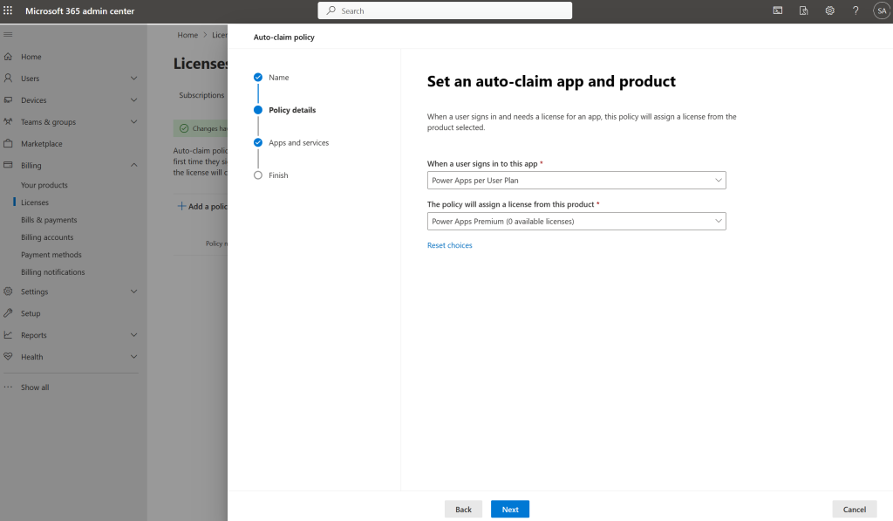
Nouveauté
Affectation automatique des licences Power Apps
Simplification de la gestion des licences en permettant aux administrateurs de définir des règles d'affectation automatique de licences
Un utilisateur qui accède sans licence à une application premium se voit attribué automatiquement une licence per-app
Un utilisateur qui accède à un environnement managé sans licence se voit attribué automatiquement une licence per-user
Visualisation de la consommation des licences dans le centre d'administration Power Platform pour Power Automate
Possibilité de s'inscrire à une Private Preview de la visualisation de la consommation des licences Power Apps au niveau du tenant
https://powerapps.microsoft.com/en-us/blog/simplifying-license-management-with-auto-claim-for-power-apps-and-licensing-insights-for-power-automate/

Slide 35
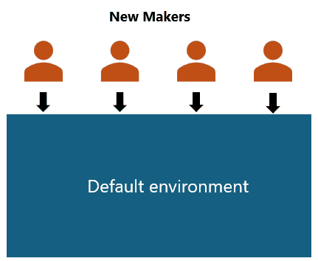
Nouveauté
Redirection automatique des nouveaux makers vers env. dév.
Default Environment Routing : une fonctionnalité qui permet aux admins Power Platform de rediriger automatiquement les nouveaux makers vers leur propre environnement développeur
Ils peuvent alors créer leurs applications sans polluer l'environnement pas défaut puis les délivrer sur des environnements cibles à l'aides des pipelines Power Platform
Default Environment Routing est une nouvelle fonctionnalité des environnements managés car le nouvel environnement développeur créé est un environnement managé -> le développeur n'a pas besoin d'une licence premium mais tout autre utilisateur qui exécute ou utilise les ressources de son environnement devra posséder une licence premium
https://powerapps.microsoft.com/en-us/blog/default-environment-routing-public-preview/

Slide 36
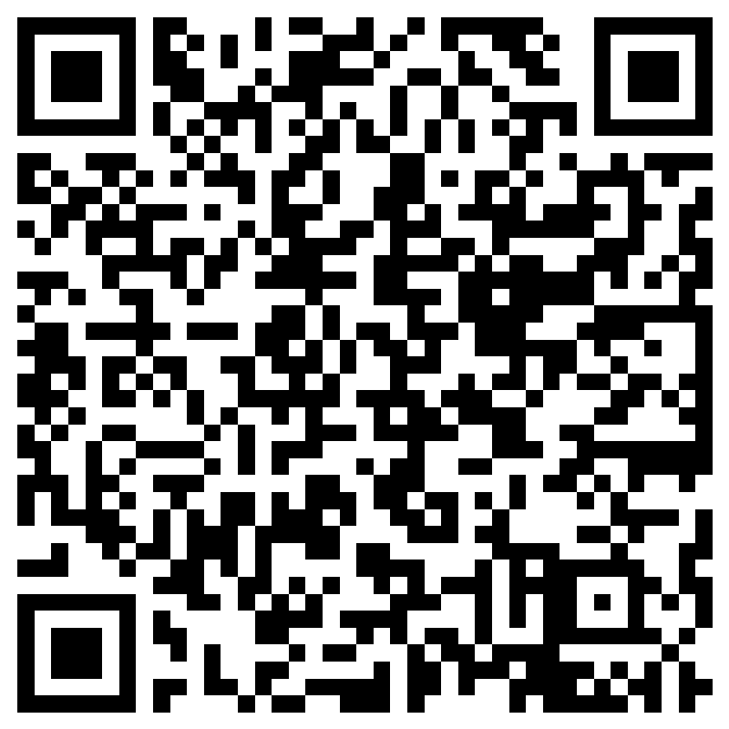
SATISFAIT ? UNE REMARQUE ?
Votre avis nous intéresse !
Répondez à l’enquête via ce formulaire (1 min) L’équipe Biz Apps French Community adapte le format et les sujets en fonction de vos retours !
Un grand Merci !
Notes:
Lien vers l’enquête : https://forms.office.com/r/pP1P8Lq4tw

Slide 37



A la prochaine !
Mercredi 25 octobre à 13h

